Slide 1







CHỦ ĐỀ
KHU RỪNG NHIỆT ĐỚI

Slide 2

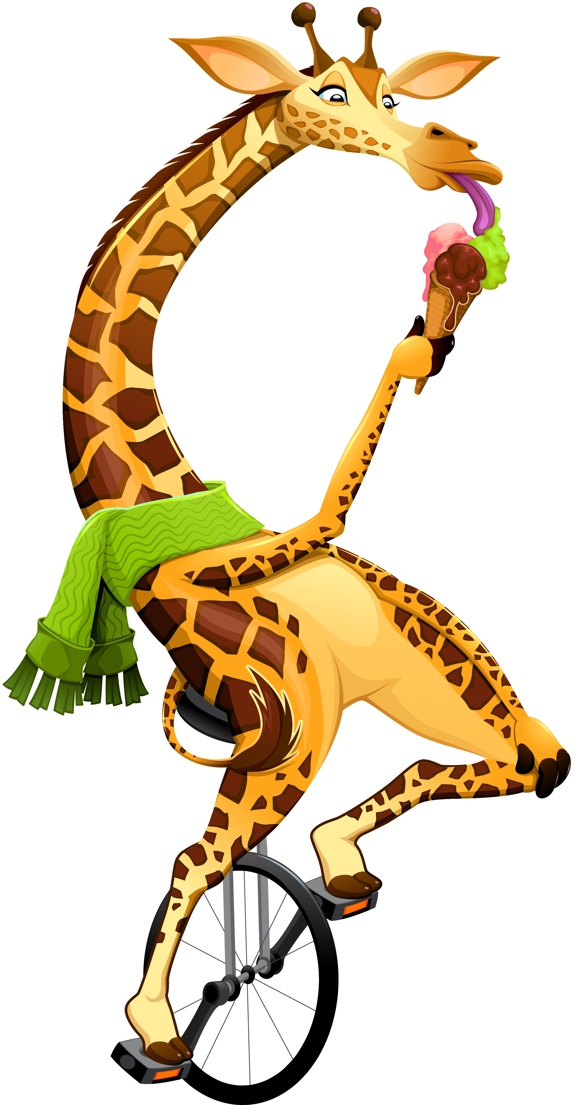




BÀI 3
TẮC KÈ HOA
( Tiết 2 )

Slide 3
Nêu lại các bước xé / dán giấy
Tạo rừng cây rậm rạp
o

Slide 4
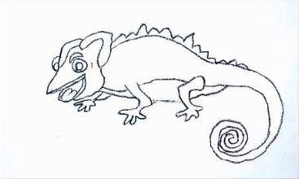

Cách vẽ tắc kè hoa
Bước 1

Slide 5
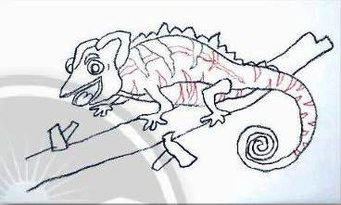


Bước 2

Slide 6
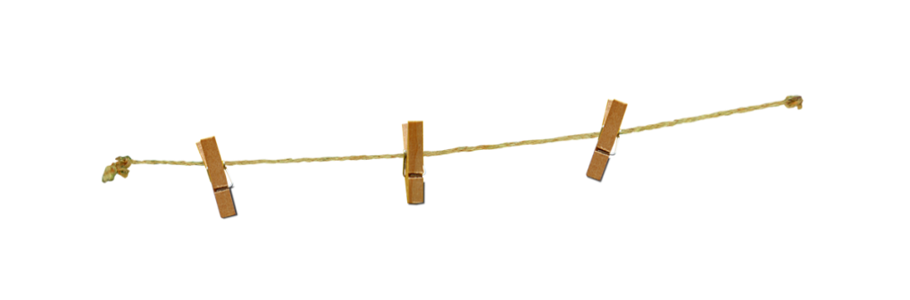
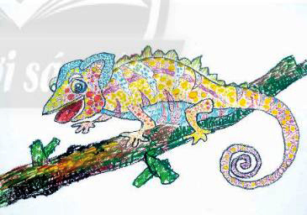
Bước 3

Slide 7

“ Tắc kè hoa có thể được vẽ và trang trí bằng các
chấm, nét, hình, màu khác nhau ”

Slide 8
Luyện tập – sáng tạo
Xé dán nhóm 2 / nhóm 4
o

Slide 9
Phân tích - đánh giá
o

Slide 10

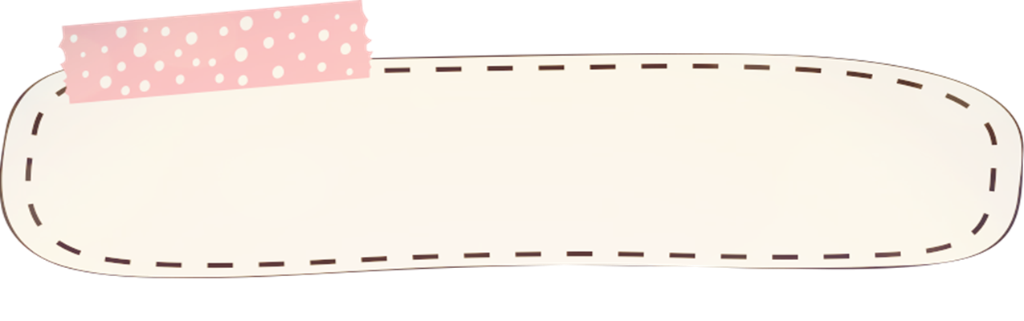
Trưng bày , và chia sẻ cảm nhận về
sản phẩm của nhóm mình/ nhóm bạn về rừng cây
rậm rạp của nhóm mình

Slide 11
Vận dụng – phát triển
o

